Slide 1
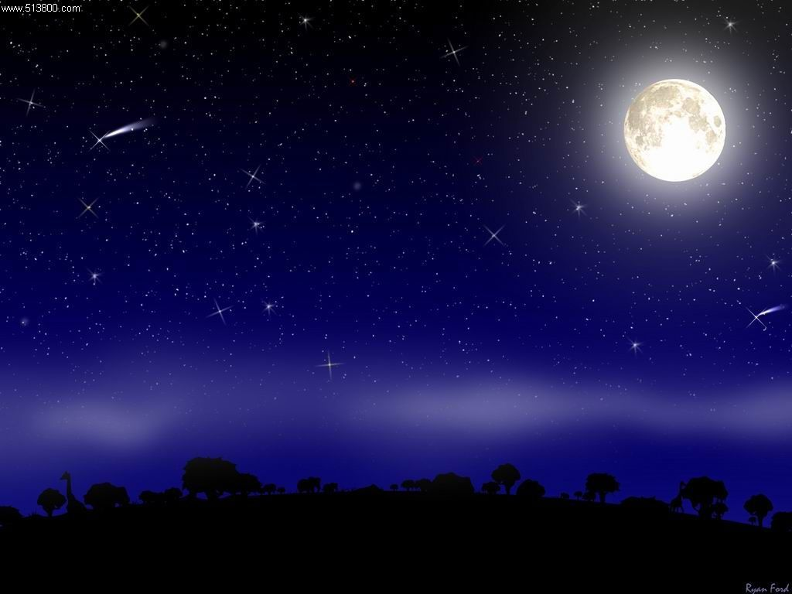

Slide 2
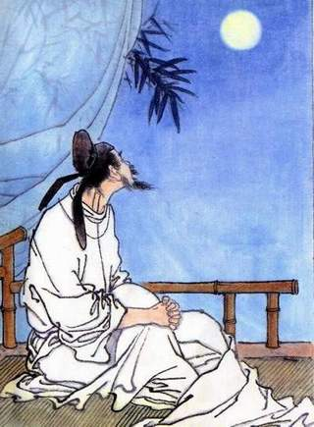
静夜思
静夜思

Slide 3

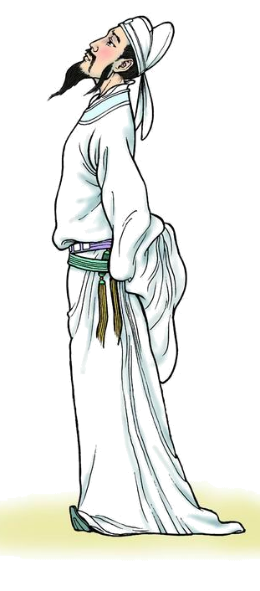
jìnɡ yè sī
静 夜 思
李白
chuánɡ qián mínɡ yuè ɡuānɡ
床 前 明 月 光 ，
疑 是 地 上 霜 。
举 头 望 明 月 ，
低 头 思 故 乡 。
yí shì dì shànɡ shuānɡ
jǔ tóu wànɡ mínɡ yuè
dī tóu sī ɡù xiānɡ

Slide 4
jìng yè chuáng guāng
静 夜 床 光
jǔ tóu wàng dī
举 头 望 低
gù xiāng
故 乡

Slide 5
乡
静
夜
低
故
床
光
头
举
望

Slide 6
静
夜
床
光
（青）
（ ）
（广）
（ ）
举
头
望
低
（丶）
（丶）
（王）
（亻）
故
乡
（攵）
（乙）

Slide 7
安静
夜晚
大床
月光
高举
头发
远望
低下
故事
乡下

Slide 8

练习：
1、细心的小朋友找出诗里的
整体认读音节了吗？
静 夜 思 是
月 疑

Slide 9
练习
二、找朋友，再读读：
床
前
光
霜
乡
xiāng
guāng
shuāng
qián
chuánɡ

Slide 10
三、细心的小朋友发现了这首古诗里哪个韵母的字最多？
床 光 上 霜 望 乡
ɑng

Slide 11
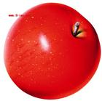
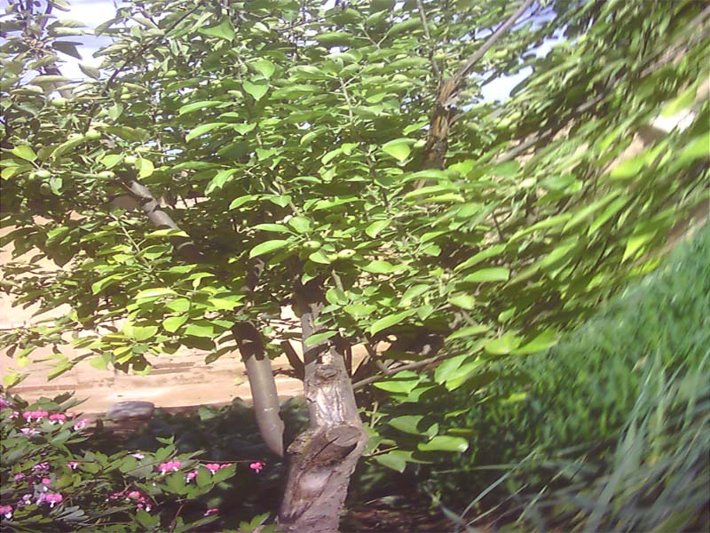
安静
夜晚
木床
光明
举手
低头
看望
故乡

Slide 12

jìng yè sī
静 夜 思
李白
chuáng qián míng yuè guāng
床 前 明 月 光，
yí shì dì shàng shuāng
疑 是 地 上 霜。
jǔ tóu wàng míng yuè
举 头 望 明 月，
dī tóu sī gù xiāng
低 头 思 故 乡。

Slide 13

静夜思
李白
床 前 明 月 光，
疑 是 地 上 霜。
举 头 望 明 月，
低 头 思 故 乡。

Slide 14
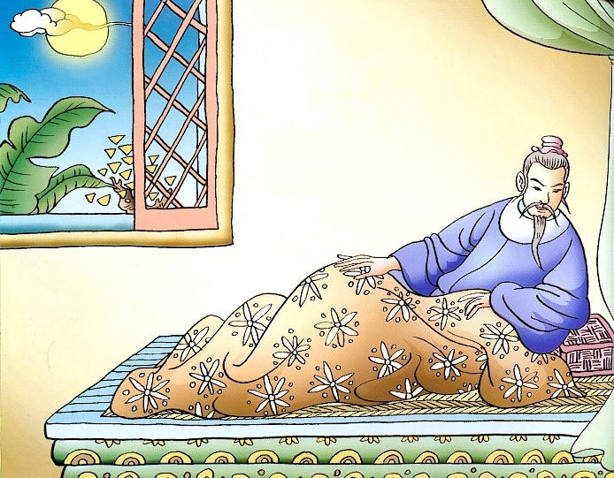
床前明月光，
疑是地上霜。

Slide 15
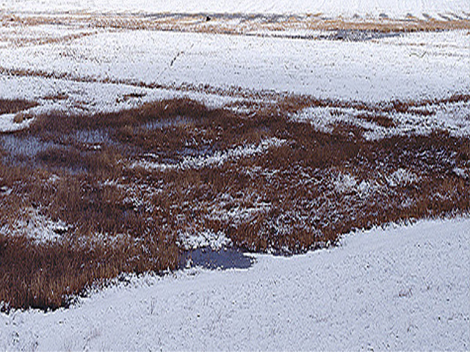
静夜思
地上霜

Slide 16
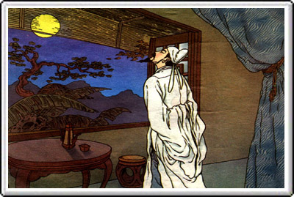
举头望明月，
低头思故乡。

Slide 17


Slide 18
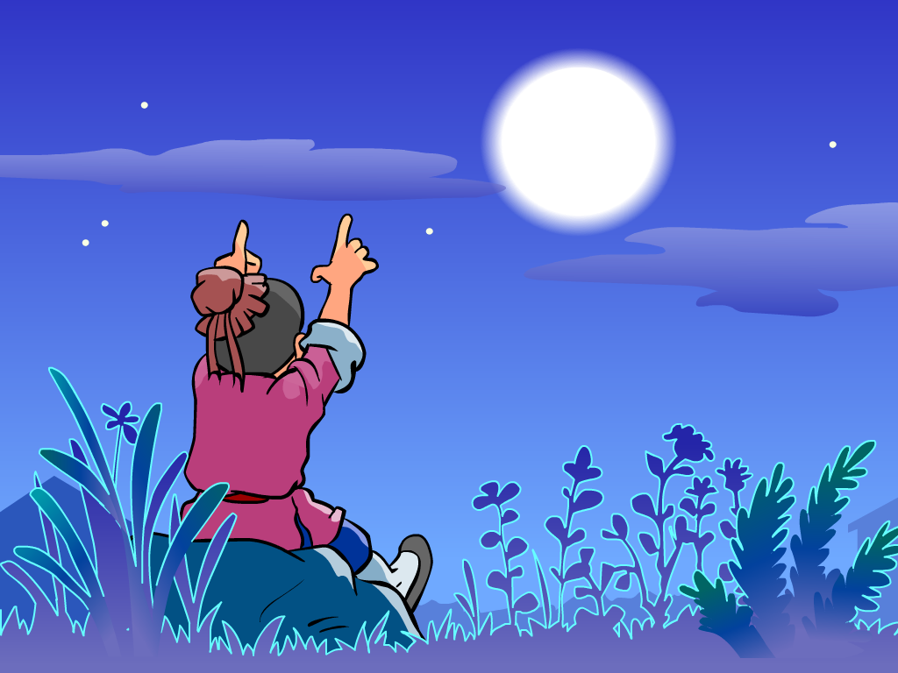
古朗月行
李白
小时不识月，
呼作白玉盘。
又疑瑶台镜，
飞在青云端。

Slide 19
明月出天山，
苍茫云海间。
举杯邀明月，
对影成三人。

Slide 20


Slide 21
目
耳
头
米

Slide 22
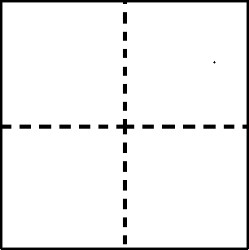

Slide 26
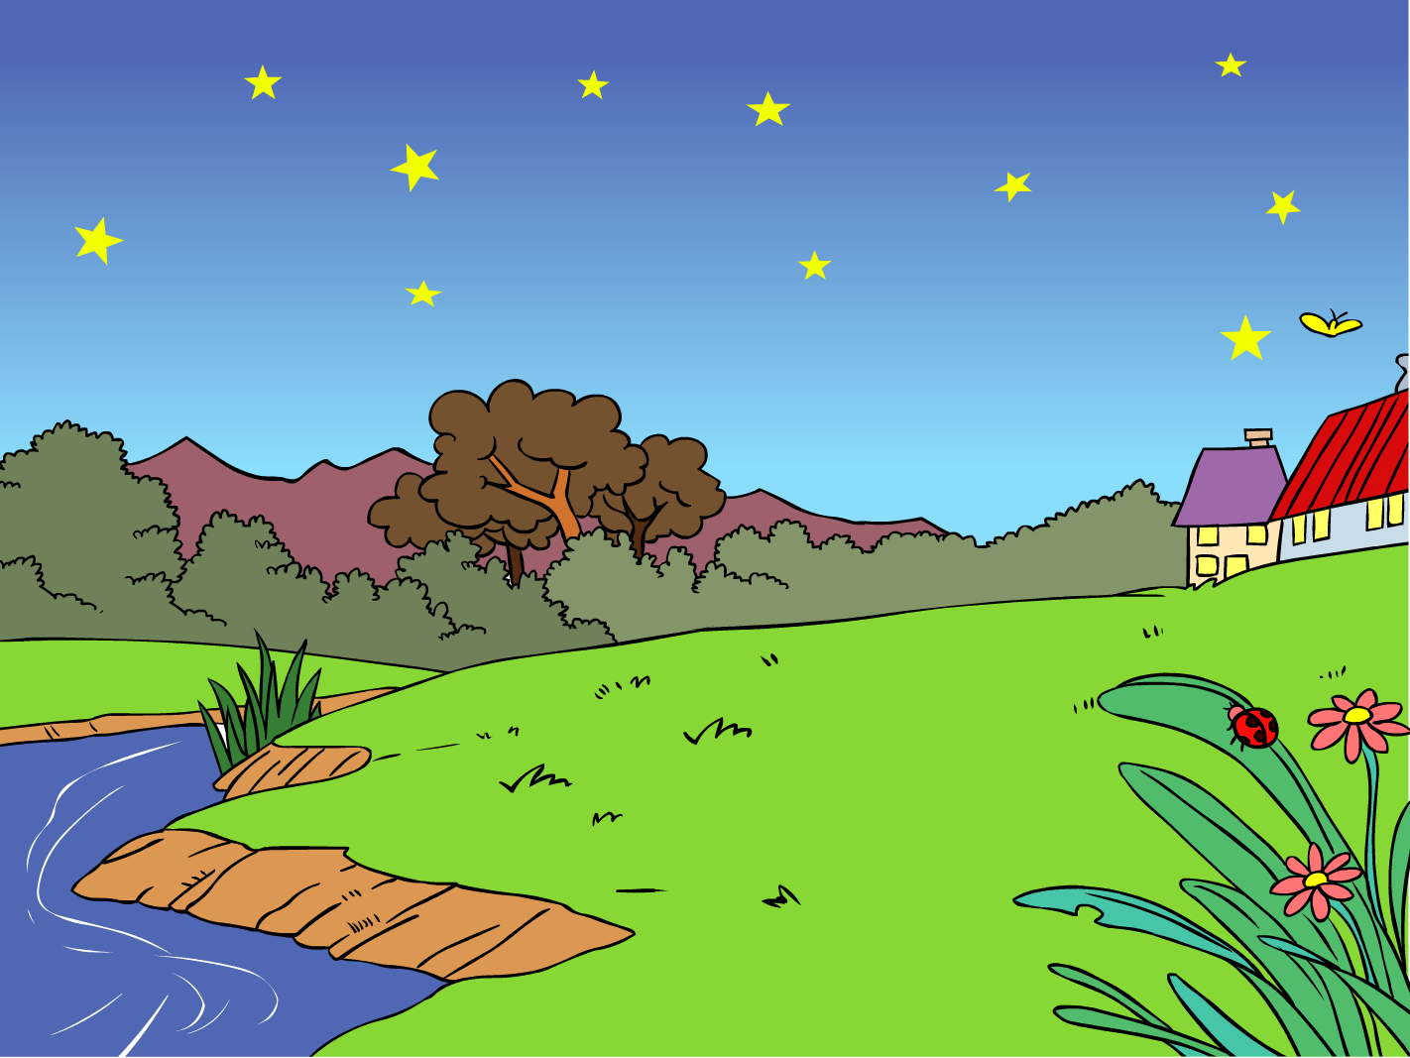
课外作业：
1、把《静夜思》背给爸爸妈妈听。
2、看看夜晚的天空，把看到的景色画下来。

